Slide 1
Golang разработчик
Observability
Спикер: Виталий Лихачев

Slide 2
Темы
Зачем нужна “наблюдаемость” системы
  Метрики
  Логи
  Трейсы
Подробнее о метриках
  Push/Pull модели
  Виды метрик
  Time series databases
Prometheus
  Архитектура
  Настройка
  Инструментация в golang
  Полезные системные метрики go
Логирование
  Повторим structured logging

Slide 3
Зачем нужна “наблюдаемость” системы
Планирование ресурсов
Предсказание проблем
Скорость реакции на инциденты (вероятность быстрее найти root cause)
Data driven подход к решениям:
  Технических вопросов
  Бизнес вопросов
Наблюдаемость - это не только про техническое состояние сервисов, но и про полезные с точки зрения бизнеса данные.
У нас может быть SLA 99.99 и latency 10ms, но из-за “плохих” изменений в UI сильно снизился user experience. По техническим метрикам мы этого не поймем.
Пример: поменяли дизайн/передвинули компоненты - конверсия пользователей ухудшилась.

Slide 4
Метрики
Технические
  Использование ресурсов (CPU, RAM, disk, etc.)
  Кол-во запросов, сообщений в очередях, etc.
  Кол-во успешных/неуспешных запросов
Бизнес
  Кол-во регистраций пользователей
  Проведение платежей
  Средняя длина диалогов между пользователями
Все, что можно количественно измерить за интервал времени - кандидат на метрику

Slide 5
Логи
Разделение по уровням важности
  Trace
  Debug
  …
  Info
  Critical
Технические
  Ошибка запроса в другой сервис
  Информационное сообщение об успешном выполнении асинхронной задачи
  …
Бизнес
  Не лучший способ использования логов для важной информации
  Допустимо при понимании не 100% надежности логов/удаления старых логов
  Примеры:
    Регистрация
    Просмотр конкретной страницы конкретным пользователем

Slide 6
Трейсы
Отслеживание взаимодействия сервисов
Выявление проблем/анализ производительности
Анализ бизнес-процессов
Трейсинг должен быть сэмплированным
  Случайный выбор (% запросов)
  На основе длительности выполнения (только долгие запросы)
Понять, как сервисы взаимодействуют, найти медленные связи в цепочке вызовов - это все про трейсинг. Однако сохранять все цепочки взаимодействий может быть очень дорого, поэтому храним только подмножество всех запросов.

Slide 7
Push/Pull модели получения метрик
Push
  Приложение явным образом отправляет метрику
  Синхронная отправка - узкое место системы
  Асинхронная отправка - лучше, но в этом случае pull выигрывает
Pull
  Приложение генерирует метрики и хранит состояние в памяти
  Система сбора метрик раз в N секунд забирает эти метрики
  Важен хороший discovery механизм для поиска реплик приложения
Pull модель выиграла в современных больших проектах.
Система сбора метрик масштабируется независимо и в худшем случае реже собирает метрики, не деградируя полностью.

Slide 8
Виды метрик
Counter/Счетчик - монотонно возрастает
  Кол-во http запросов
Gauge/измеритель - произвольное значение
  Потребление памяти
Гистограмма - распределение значений
  Квантили (перцентили) времени ответа
Summary/сводная - агрегация других метрик
  Процент ошибок по сервисам
Важно обдуманно выбирать, что измерять.
Мало метрик - плохо, недостаточно для понимания работы системы.
Слишком много метрик - плохо, бОльшая часть возможно никогда не понадобится, а хранить все равно придется.

Slide 9
Time series databases
Базы данных временных рядов
Реляционные БД тоже подойдут, но есть нюансы
Time series БД заточены под быструю запись
Решений для хранения time series существует много.
Их, в отличие от БД с данными ваших приложений, относительно легко поменять, потому что метрики часто важны только за последние N недель/месяцев. Более старые могут храниться в агрегированном формате.
Контрпример - zabbix может работать на PostgreSQL и сам zabbix занимается “сжатием” старых метрик. Но на больших объемах zabbix с реляционной БД уже начинает тормозить.

Slide 10
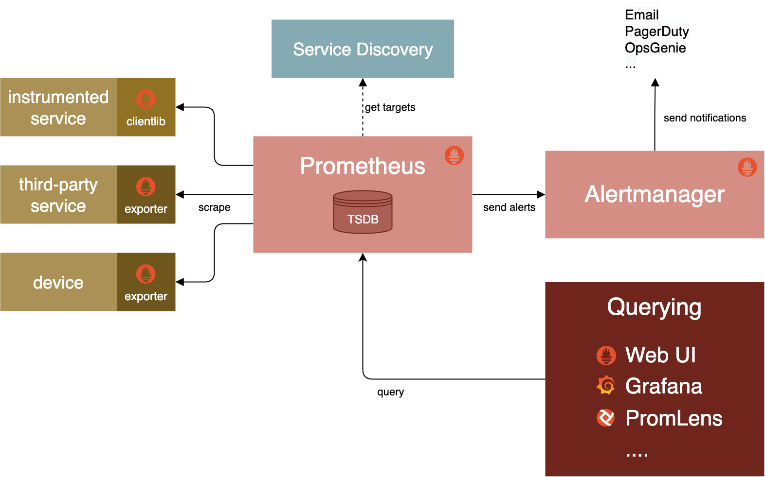
Prometheus: верхнеуровневая архитектура
Полезно понимать хотя бы поверхностно устройство используемых инструментов

Slide 11
Prometheus: настройка
global:
scrape_interval: 15s
evaluation_interval: 15s
alerting:
alertmanagers:
- static_configs:
- targets:
- alertmanager:9093
# Load rules once and periodically evaluate them according to the global 'evaluation_interval'.
rule_files:
# - "first_rules.yml"
# - "second_rules.yml"
scrape_configs:
- job_name: "prometheus"
# metrics_path defaults to '/metrics'
# scheme defaults to 'http'.
static_configs:
- targets: ["localhost:9090"]

Slide 12
Prometheus: в golang
import (
"github.com/prometheus/client_golang/prometheus"
"github.com/prometheus/client_golang/prometheus/promhttp"
"net/http"
)
func main() {
// Создаем счетчик метрик
metric := prometheus.NewCounterVec(
prometheus.CounterOpts{
Name: "my_custom_metric",
Help: "An example custom metric",
},
[]string{"label_name"},
)
prometheus.MustRegister(metric)
// Пример инкрементирования счетчика
metric.WithLabelValues("example_label").Inc()
// Запускаем HTTP-сервер для экспорта метрик
http.Handle("/metrics", promhttp.Handler())
http.ListenAndServe(":9090", nil)
}

Slide 13
Prometheus: в golang
# Метрики понятны даже без визуализации
# curl localhost:9090/metrics
# HELP my_custom_metric An example custom metric
# TYPE my_custom_metric counter
my_custom_metric{label_name="example_label"} 1
# label позволяет использовать одну метрику для разных целей
http_requests_total{handler="/api/comments"}

Slide 14
Prometheus: системные метрики golang
go_goroutines
go_threads
go_gc_duration_seconds
go_memstats_heap_alloc_bytes
И многие другие, смотреть в /metrics
  Каждая метрика имеет раздел HELP
  Графики уже созданы (пример https://grafana.com/grafana/dashboards/6671-go-processes/)
Системные метрики работы приложения на golang - база для анализа проблем производительности.
Пример: растет go_gc_duration_seconds. Нужно анализировать, где постоянно создаются и удаляются объекты.
Контрпример: Большое кол-во go_goroutines не обязательно значит, что есть проблемы. Горутины легковесны и в одном процессе без проблем с производительностью можно видеть тысячи горутин.

Slide 15
Повторим structured logging
Почти наверняка JSON
Выбираем стандарт для именования полей в логе
  userId, userID или userid?
Не забываем про типизацию
  В одном сервиса timestamp - это unix timestamp
  В другом timestamp - это YYYY-MM-DD HH:MM:SS
Не забываем про семантику
  userId в сервисе авторизации - целое число, primary key из БД auth.users
  userId в сервисе внешнего API - тоже целое число, primary key из БД api.users (auth.users.id == 1 не то же самое что api.users.id == 1)
Важно договориться о стандартах и подходах к каждой проблеме, чтобы не превращать систему в набор плохо совместимых блоков.
Простой пример: искать по логам корреляции событий в разных сервисах проще, когда все сущности (отдельные поля типа userId) имеют одинаковое наименование и одинаковую семантику.

Slide 16

Спасибо
за внимание!

